Slide 1
Kenniscentrum HAN Sociaal
Sociale
verbondenheid
En Covid-19
Annica Brummel en Marianne te Bokkel

Slide 2
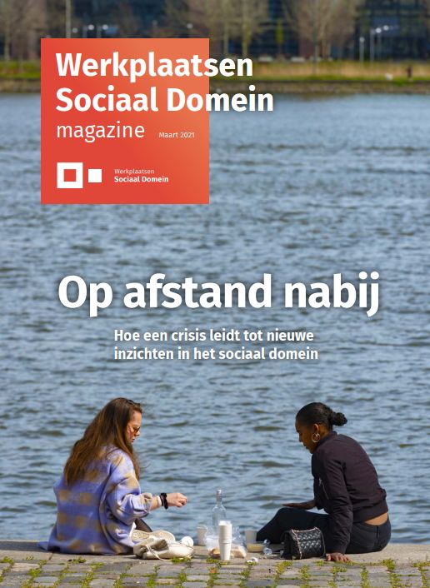
Sociale verbondenheid en Covid-19
Leeratelier Betekenisvol contact in de wijk (WSDAN).
Onderdeel lectoraat Versterken van Sociale Kwaliteit.
Samenwerking met opbouwwerkers regio Nijmegen.
Stichting Welzijn Lingewaard.

Slide 3
Opzet
Leefbaarheid, sociale verbondenheid en COVID-19
Sociale verbondenheid in de buurt
Leefbaarheid en betekenisvolle plekken
(be)Sturen, leefbaarheid en sociale verbondenheid
Reflectie vanuit onderzoek
Reflectie vanuit praktijk
Rol voor gemeenten

Slide 4
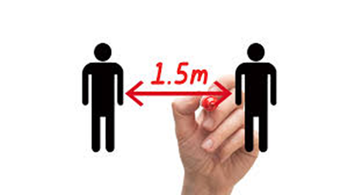
Sociale verbondenheid in de buurt
Solidariteit is het ervaren van lotsverbondenheid waardoor mensen zich inzetten voor elkaar en voor de verdeling van middelen (Durkheim, 1964).
‘Anderhalve metersolidariteit’ (Marie Kamphuis lezing door Monique Kremers, 2020): coronamaatregelen belemmeren toevallige ontmoetingen met mensen buiten bestaande sociale netwerken.
Hoe dragen informele initiatieven op buurtniveau tijdens de coronapandemie bij aan solidariteit? (2020)

Slide 5
Sociale verbondenheid in de buurt
Focus bewonersinitiatieven op volwassenen en ouderen en relatief vaak op eenzaamheid.
‘Ik heb daar niks aan (…) want er zijn alleen maar dingen te doen voor oudere mensen en dat is ook heel goed maar ik denk dat er meer aandacht moet zijn voor mensen met een beperking.’

Slide 6
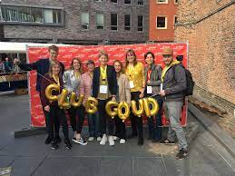
aanbod
Vooral praktische steun: boodschappen doen, oppassen, maaltijden koken.
Kleiner deel ontspanning: buitenconcerten, berenjacht.
Grotendeels door burgers zelf, als medeburgers.
Aanbod duidelijk, weinig informatie over vraag en beleving.
Weinig kennis over daadwerkelijke bereik van de initiatieven en of het aanbod goed aansluit bij de vraag

Slide 7
duurzaamheid
Deels nieuwe initiatieven, deels bestaande initiatieven die zich aanpassen.
Anderen helpen is voor mensen zelf ook van betekenis
Veel actieve medeburgers aan begin van de lockdown.
‘Veel vrijwilligers die in de coronatijd zijn begonnen met helpen mogen vanaf aankomende week weer starten met hun baan. Het gevolg hiervan is dat er een tekort aan het ontstaan is en er te weinig mensen beschikbaar zijn.’

Slide 8
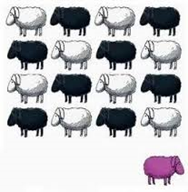
Inclusief en wederkerig?
Focus op ouderen die eenzaam zijn. Andere mensen worden hierdoor (onbedoeld) uitgesloten.
Mensen lijken vaak te worden gereduceerd tot één identiteit: de eenzame, hulpbehoevende oudere.
Solidariteit ontstaat vanuit bestaande connecties. Belemmering voor mensen die niet makkelijk aansluiting vinden of contacten onderhouden.
Professionals: focus op hulp ontvangen.

Slide 9
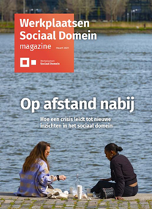
Conclusie
Grote bereidheid om van betekenis te zijn voor anderen, maar sluit dat aan bij behoeften van mensen?
Er lijkt vooral sprake van sympathie, terwijl solidariteit meer gebaat is bij een empathische samenleving.
Meevoelen met anderen is van waarde, maar voor solidariteit is verbinding nodig, door inleven in anderen.

Slide 10
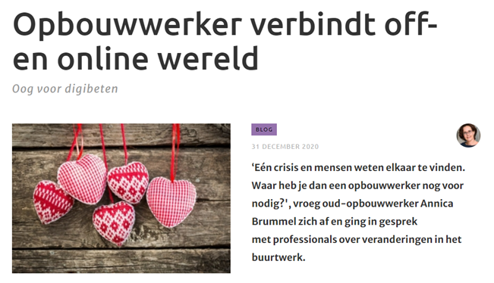
Reflectie vanuit praktijk
Over wie zijn er zorgen in de buurt (impact COVID-19)?
Wat is er veranderd qua inzet van mensen (vrijwilligers, bestaande of nieuwe initiatieven)?
Hoe is het welzijnswerk veranderd?
Een kok - de engel van Lingewaard met een hart van goud - kookt één keer per week een maaltijd voor ongeveer 50 deelnemers. Deze maaltijden worden thuis bezorgd door wederom verschillende vrijwilligers.

Slide 11
Leefbaarheid en betekenisvolle plekken
Je hebt ruimte die je niet hebt in onderzoekrapporten | buurtwijs.nl
Samenwerking opbouwwerkers:
- Enquête onder vrijwilligers en deelnemers activiteiten (zomer 2020).
- Onderzoek naar betekenisvolle plekken in de buurt (september 2021-februari 2022).

Slide 12
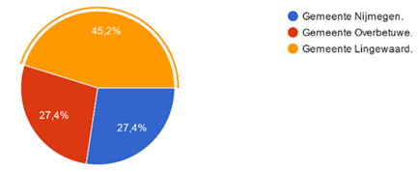
Enquête onder vrijwilligers en deelnemers (zomer 2020)
36 vrijwilligers/actieve wijkbewoners
73 deelnemers aan activiteiten

Slide 13
UITKOMSTEN ENQUETE
Wat missen ze?
Contact met anderen en de gezelligheid (vrijwilligers en deelnemers).
Zorgen bespreken met anderen (deelnemers).
Activiteit zelf; ze moeten nu bijvoorbeeld vaker koken, of ze kunnen hun hobby niet uitoefenen (deelnemers).
Weer deelnemen?
Ruim twee derde van de deelnemers geeft aan dat ze zeker komen.
Bij de vrijwilligers geeft slechts 17% aan dat ze zeker komen:
Zelf niet actief willen zijn.
Deelnemers kunnen of willen niet komen.
Regelgeving lastig, zoals kleine ruimtes.

Slide 14
UITKOMSTEN ENQUETE
Veilig meedoen
Als ze weten dat de maatregelen duidelijk worden nageleefd, zoals afstand bewaren of een goede ventilatie.
Als ze weten dat anderen geen corona hebben.
Welkom voelen
Om zich welkom te voelen is het prettig dat ze uitgenodigd worden, dat er mensen zijn die ze kennen en persoonlijke belangstelling.

Slide 15
Betekenis voor welzijnswerk
Corona maatregelen: Meedenken over het toepassen, naleven en communiceren van de coronamaatregelen, passend bij deelnemers en vrijwilligers. Meer verantwoordelijkheid voor naleving maatregelen (1,5 meter, mondkapjes, QR scannen).
Aandacht voor vertrouwen: Samen drempels wegnemen voor deelname, zoals een persoonlijke uitnodiging, een bekend en vertrouwd gezicht bij de activiteit en onzekerheid en angst bespreekbaar maken.
Aandacht hebben voor vrijwilligers: die kunnen ‘belasting’ ervaren bij het vertrouwen in de organisatie van activiteiten.

Slide 16
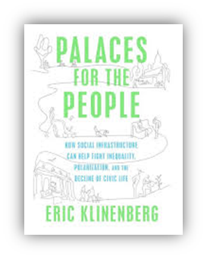
Eenzaamheid: Betekenisvolle plekken
Betekenisvolle plekken (sociale infrastructuur):
Fysieke plekken die bepalend zijn voor de manier waarop sociale verbindingen tot stand komen (o.a. Klinenberg, 2018).
Verkennend onderzoek op 4 plekken:
Oosterhout (Sportschool, plantenwinkel)
Lent (Schoolplein en Warmoes)
Zwanenveld (Lunchroom en park)
Bemmel (Albert Hein)

Slide 17
Betekenisvolle plekken (preview)
Soort contacten met buurtgenoten
Op het schoolplein:
Klankbord
Vriendschappen
Gedeelde verantwoordelijkheid: op kinderen letten.
In de Albert Hein:
Mensen die je al kent
Introductie op nieuwe plek
Vriendschap
Ze heeft 1 persoon met wie ze haar privé situatie bespreekt en die persoon heeft haar ook uitgenodigd voor een kopje koffie thuis. Dit is leuk, omdat ze zo meer sociale contacten krijgt in de buurt. (Bemmel)

Slide 18
Betekenisvolle plekken (preview)
Andere plekken die mensen bezoeken:
Praktisch of functionele
Plekken waar je dingen kunt doen
Waar je iets voor anderen doet (verbindend)
Plekken met ideologische of emotionele binding
Vooral de biologische en ecologische leefstijl spreekt haar erg aan. Ook heeft zij hier een aantal betekenisvolle vriendschappen. Ze vindt deze plekken erg interessant omdat ze weg staan van het hectische, snelle en productieve leven in de stad. Bewustwording met de omgeving is key bij Iewan. (Lent)

Slide 19
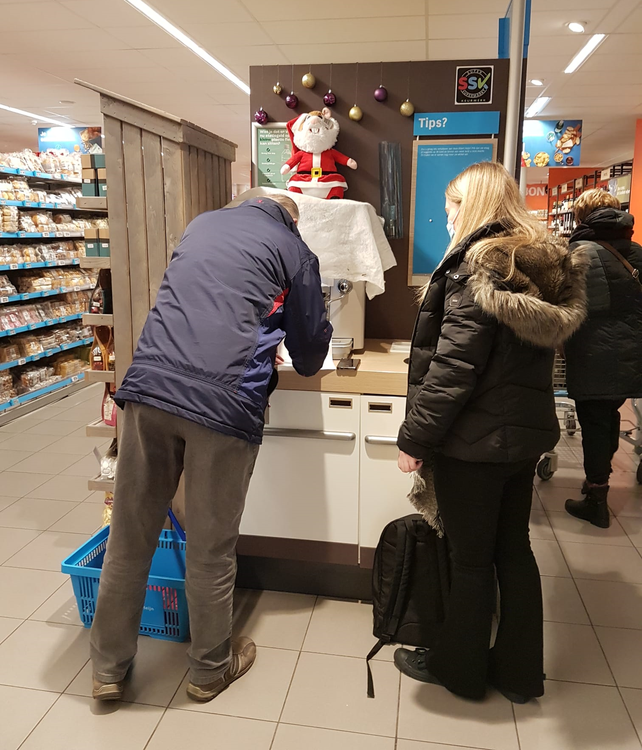
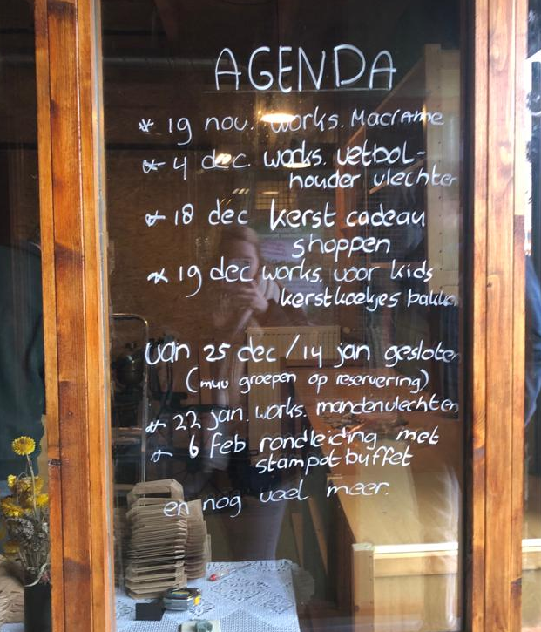
Reflectie vanuit praktijk
Welke nieuwe inzichten zijn er ontstaan op leefbaarheid en betekenisvolle plekken?
En welk belang heeft betekenisvol contact voor iemand?

Slide 20
(be)Sturen, leefbaarheid, sociale verbondenheid

Slide 21
Sturing in de pandemie
Een sterk gecentraliseerde top-down sturing.
Sturing op kwantitatieve doelen: aantal besmettingen, de ‘R’ (het reproductiegetal), aantal IC- opnames.
Eendimensionale sturing en medisch-curatieve benadering, onttrokken sociale gevolgen van de crisis.
Belangrijke maatschappelijke waarden, zoals maatschappelijke participatie, menselijk contact en waardig sterven, onbesproken en ondergeschikt.

Slide 22
Eendimensionale aanpak
De visie van intensivisten en virologen domineerde.
Voorbeeld is de beperkte definitie van ‘kwetsbaarheid’ namelijk als ‘kwetsbaar voor besmetting door het virus.’
De eendimensionale aanpak was in het begin van de crisis goed te verdedigen. Op langere termijn is dat contraproductief (Raad voor Volksgezondheid & Samenleving, 2020).
Een bredere waardenafwegingen, waaronder kwaliteit van leven, is dan van cruciaal belang.
Eendimensionale aanpak leidt tot onzichtbaarheid van mensen die tijdens de crisis terecht zijn gekomen in een situatie van oplopende bestaansonzekerheid.

Slide 23
Adaptief sturingsprincipe
De vraagstukken in sociaal domein vragen om erkenning van complexiteit; sturing op waarden en inhoud, minder op regels en protocollen.
Ook voor besturen op microniveau; ruimte voor professionals voor eigen morele waardenafwegingen.
Bijvoorbeeld tussen beheersing en menselijkheid.
Omarmen van onzekerheid.
Adaptieve sturing: voorop zetten van maatschappelijke opgaven en in een politieke context samen met maatschappelijke partijen tot resultaten komen.

Slide 24
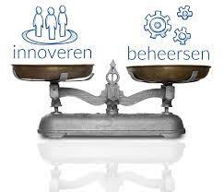
Reflectie vanuit praktijk
Welke voorbeelden hebben jullie van botsende waarden in sturing tijdens COVID-19?
Wat herken je uit de praktijk van sturing? Wat zou daar anders in kunnen?

Slide 25
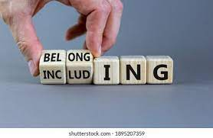
Wat is nodig voor sociale verbondenheid en leefbaarheid in de buurt?
Sociale verbondenheid en leefbaarheid niet los zien van ‘randvoorwaarden’.
Wat is de kwaliteit van sociale infrastructuur?
Hebben alle buurtbewoners gelijke mogelijkheden voor sociale verbindingen?

Slide 26
Welke dilemma’s/uitdagingen liggen er in het sociaal domein?
Meerdere grote uitdagingen: eenzaamheid, armoede, energietransitie.
Welke waarden staan centraal? Praktijken centraal.
Hoe reflecteren we op uitdagingen en impact van keuzes?

